Slide 1
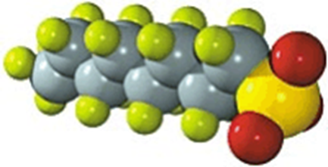
PFC-Belastungen
Vorstellung Gutachten Sanierungsvorbetrachtungen

Slide 2
Aufgabenstellung
Messergebnisse Erfassung, Anschauliche Gesamtdarstellung, Wirkungsprognose
Denkbare (theoretische) Sanierungsverfahren Recherche, Auswertungen
Vorschläge zu Sanierungsverfahren/ Vorgehen

Slide 3
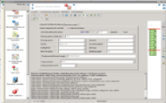
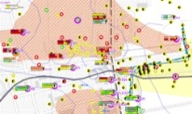
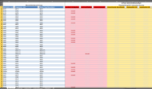
Messergebnisse
GeODin-Systemdatenbanken
GeODin
ODBC
Views
MS Access
ArcGIS
Office Data Connection
650 Bodenanalysen
560 Eluatanalysen
1.250 Grundwasseranalysen
ca. 30.000 Einzelanalysen
MS Excel

Slide 4
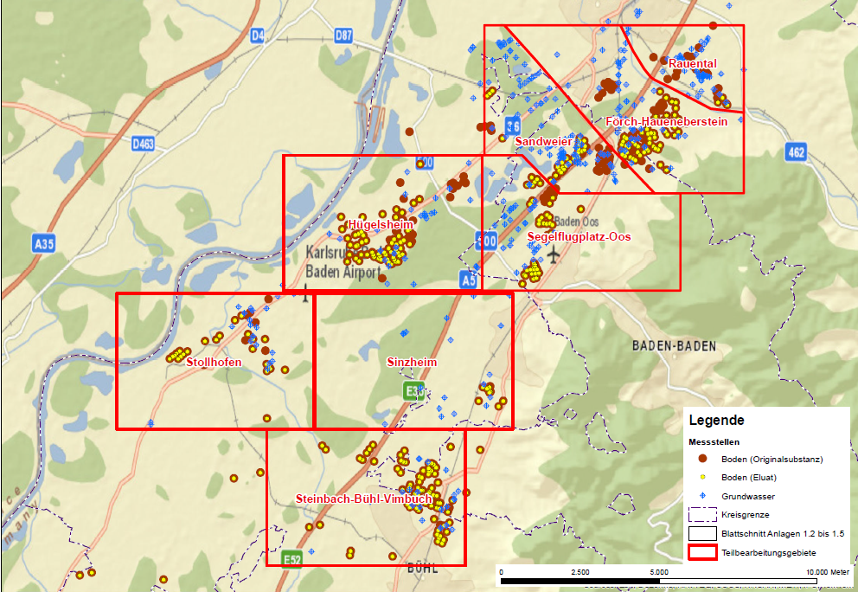
Auswertungen
PFC-verunreinigte Fläche: ca. 240 ha

Slide 5
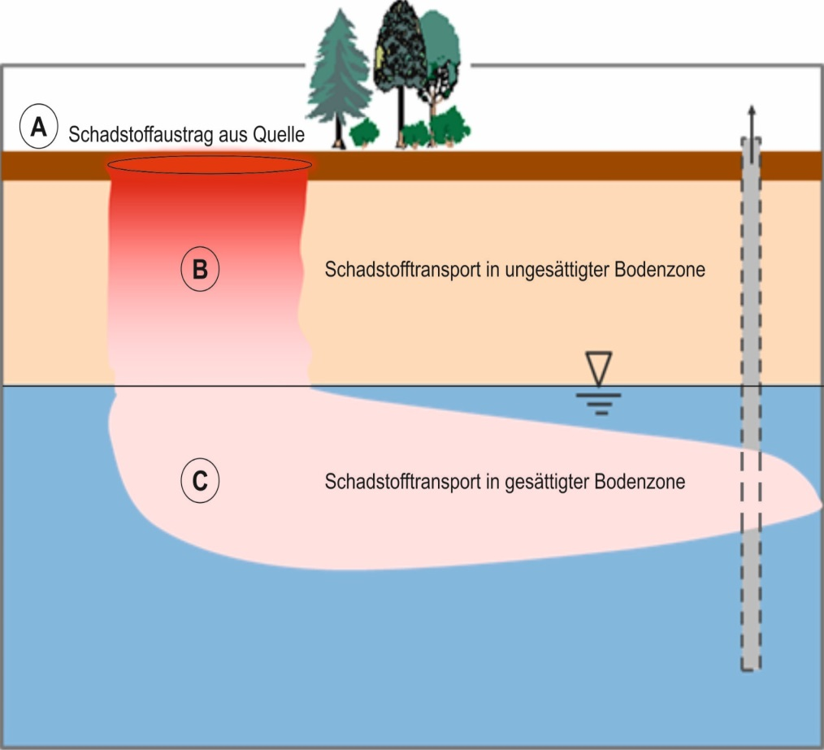
Internationale Recherche: Kenntnisstand für relevante Einzelstoffe gering
Modellstudie Regierungspräsidium Karlsruhe
Recherche zu Stoffverhalten

Slide 6
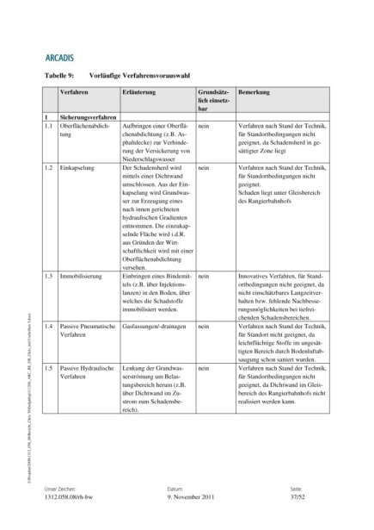
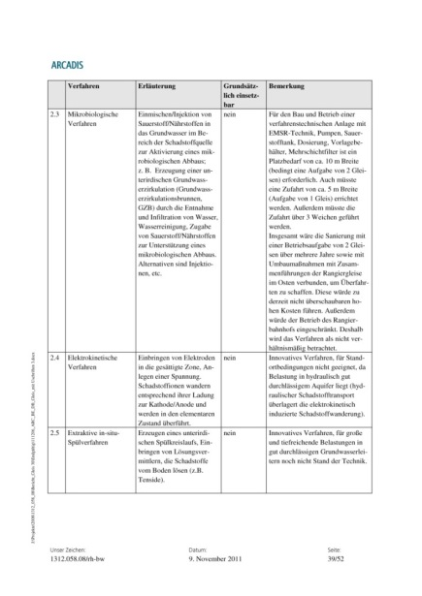
Vollständige Prüfung aller marktgängigen Sanierungsverfahren. Einbindung des internationalen ARCADIS-Netzwerkes
Begründungen zu Ausscheiden oder bei Einschränkungen
Recherche zu Sanierungsverfahren

Slide 7
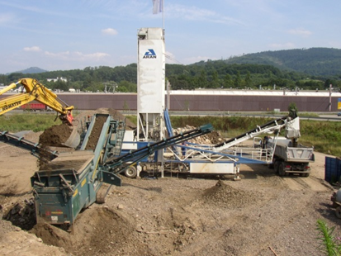
Nicht geeignet, u.a.
(Mikro-)Biologische Verfahren
Phytosanierung (für Grundwasser)
Pneumatische, thermische Verfahren
Chemische Verfahren, Extraktionsverfahren
Elektrokinetische Verfahren
Vertikale Sicherung
Verfestigung, Stabilisierung in Böden
Chemische Umwandlung in Böden
Ergebnisse Verfahrensvorauswahl

Slide 8
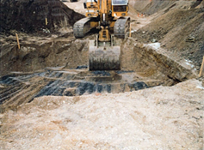
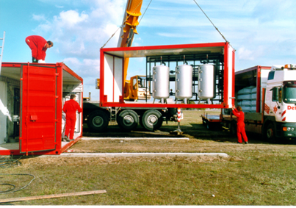
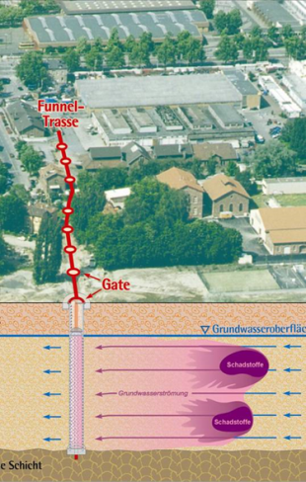
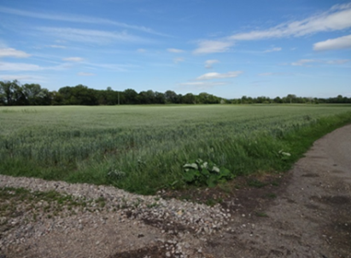
Grundsätzlich geeignet, u.a.
Bodenaushub und Entsorgung
Horizontale Sicherung
Pump-and-Treat /Reinigungswand/ Funnel-and-Gate
Phytosanierung (evtl. geeignet für landwirtschaftliche Regeneration)
Ergebnisse Verfahrensvorauswahl

Slide 9
€
Grobe Kostenschätzung:
Horizontale Sicherung
Abwehrbrunnen und Grundwasserbehandlung
am kostengünstigsten
dreistellig Mio. € +
bei unklarer Effektivität !
Ergebnisse Kostenschätzung

Slide 10
Unsicherheiten
Wie weit?
Hauptfracht schon im Grundwasserleiter?

Slide 11
Wie viel?
Unsicherheiten
Nachlieferung durch Vorläufersubstanzen?

Slide 12
Unsicherheiten
Anmerkung: Je schneller kurzkettige PFC transportiert werden und die Fahne sich entmischt, desto ungefährlicher die Fahnenspitze.
Entmischung
Transportgeschwindigkeit Einzelsubstanzen?

Slide 13
Vorschläge zum weiteren Vorgehen

Slide 14
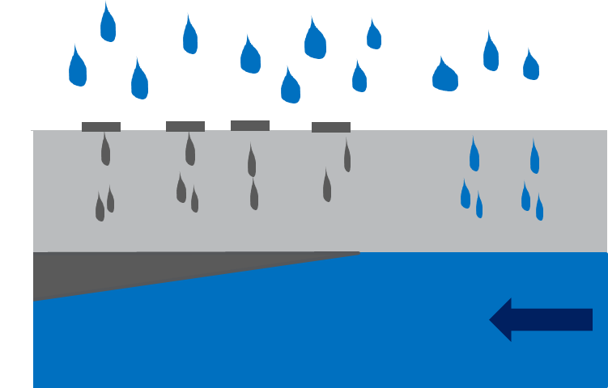
Erläuterung Vorschläge
Schadstoffeinträge Tatsächlich
Überlagerung der Einträge aus Einzelflächen im Grundwasser

Slide 15
Erläuterung Vorschläge
Schadstoffeinträge Beurteilungslage
Überlagerung der Einträge aus Einzelflächen im Grundwasser

Slide 16
Vorschlag 1
Acht Teilbearbeitungsgebiete

Slide 17
Vorschlag 2
Wasserschutzgebiete
Landwirtschaftliche Nutzung, Beregnungsbrunnen
Private Wassernutzungen
Vorfluter, etc.
Priorisierung nach Betroffenheit

Slide 18
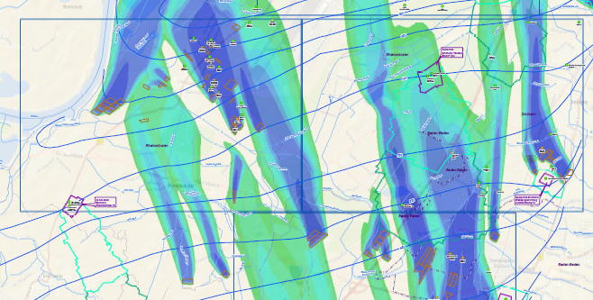
Vorschlag 3
Wasserschutzgebiete
Landwirtschaftliche Nutzung, Beregnungsbrunnen
Private Wassernutzungen
Vorfluter, etc.
Hier dargestellt die Grundwasserneubildung
Verwendung des landeseigenen Grundwassermodells

Slide 19
Aufteilung in Teilbearbeitungsgebiete
Priorisierung und abgestufte Bearbeitung
Verwendung des landeseigenen Grundwassermodells
Monitoringprogramme
Zusammenfassung der Vorschläge

Slide 20
Vielen Dank

